Slide 1
TRÒ CHƠI:
THẢ THƠ

Slide 2
Câu 1:
Việt Nam ………….. ta ơi
Mênh mông biển lúa đâu trời đẹp hơn
…………… bay lả rập rờn
Mây mờ che đỉnh ……………… sớm chiều
đất nước
Cánh cò
Trường Sơn

Slide 3
Câu 2:
Quê hương là …………….
Cho con trèo hái mỗi ngày
…………… là đường đi học
Con về rợp bướm vàng bay
Quê hương là con diều biếc
………….. con thả trên đồng
Quê hương là con đò nhỏ
Êm đềm khua nước …………
chùm khế ngọt
Quê hương
Tuổi thơ
ven sông

Slide 4
Câu 3:
Sáng mát trong như sáng năm xưa
Gió thổi mùa thu …………… mới
Tôi nhớ những ngày thu đã xa
Sáng chớm lạnh trong lòng ………..
Những phố dài xao xác hơi may
Người ra đi đầu không ngoảnh lại
Sau lưng thềm ………, ….. rơi đầy.
hương cốm
Hà Nội
nắng
lá

Slide 5
Tiết 49.50:
Bài thơ Đường núi của Nguyễn Đình Thi
Vũ Quần Phương

Slide 6
Xuất xứ?
Thể loại?
Phương thức biểu đạt?
Bố cục?
I. Tìm hiểu chung
1. Đọc văn bản
2. Tác giả
- Vũ Quần Phương
3. Tác phẩm
Xuất xứ: Trích “Thơ hay có lời bình 100 bài, Vân Long tuyển chọn”
Thể loại: văn bản nghị luận
Bố cục:
+ Phần 1 (từ đầu đến "say đắm của người viết"): Khái quát giá trị của bài thơ Đường núi
+ Phần 2 (tiếp theo đến "xao xuyến, bay múa, ca hát"): Giá trị nội dung, nghệ thuật của bài thơ Đường núi
+ Phần 3 (còn lại): Khẳng định cái tài của Nguyễn Đình Thi
PTBĐ:
Nghị luận

Slide 7
II. Đọc hiểu văn bản
THẢO LUẬN NHÓM
Thời gian: 10 phút

Slide 8
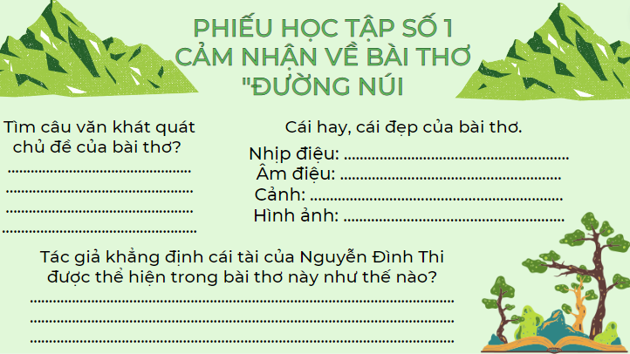

Slide 9
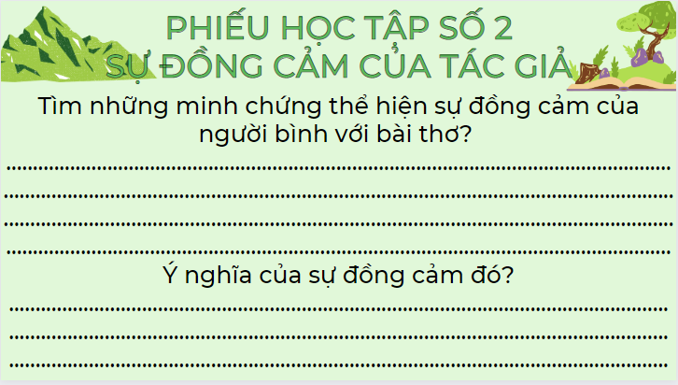

Slide 10

II. Tìm hiểu chi tiết
1. Cảm nhận của tác giả về bài thơ “ Đường núi”.
* Cảm nhận chung
- Bài thơ như bức tranh chấm phá, thiếu cả nét lẫn màu lại nổi rõ lòng yêu đất đai, thôn bản say đắm.
* Cái hay, cái đẹp của bài thơ.
Nhịp điệu:
Âm điệu:
ngất ngây, rì rào,
reo vui lặng thầm.
âm điệu của nội tâm, lắng lại, chơi vơi, thanh nhẹ.
Hình ảnh
Cảnh
Hình ảnh ấm lòng, độ dài như một sự ngưng đọng, ngân nga.
chỉ được vẽ một và nét, tốc độ chuyển cảnh rất nhanh.

Slide 11
* Kết luận.
Cái tài là tạo được một luồng không khí thân yêu trong trẻo run rẩy phủ lấy phong cảnh. Phong cảnh bỗng mang vị tâm hồn của tác giả.
=> Nghệ thuật nghị luận: triển khai luận điểm, luận cứ mạch lạc, thuyết phục; sử dụng lối viết giàu sức gợi.

Slide 12
2. Sự đồng cảm của tác giả
- Cảm nhận, thấu hiểu được những rung động, tình cảm tinh tế, kín đáo của nhà thơ dành cho thiên nhiên, con người nơi đây; cảnh vật trong bài thơ được điểm xuyết, lướt qua khá nhanh và vội, cái tạo nên tính liền mạch.

Slide 13
III. Luyện tập

Slide 14
a) Là phương tiện để cấu tạo hình thức nghệ thuật đặc thù của VB thơ. Có thể nhận biết nhịp thơ qua hệ thống những điểm ngắt, ngừng được phân bố trên dòng thơ hoặc giữa các dòng thơ, theo sự chi phối của nội dung cảm xúc và quy định riêng của từng thể thơ.
1. Tình cảm, cảm xúc
b) Là bối cảnh ngôn ngữ
Bối cảnh trong VB: gồm những đơn vị ngôn ngữ (từ, cụm từ, câu)
Bối cảnh ngoài VB: gồm người nói, người nghe, địa điểm, thời gian,...
2. Hình ảnh trong thơ
3. Nhịp thơ
c) Là cội nguồn làm nên sức hấp dẫn đặc biệt của thơ trữ tình. Gốc của thơ là tình cảm. nội dung chủ yếu của thơ là tình cảm. cảm xúc cùa nhà thơ trước cuộc đời.
4. Ngữ cảnh
d) Là phương tiện để nhà thơ bộc lộ tình cảm, tư tưởng. Hình ảnh nguồn gốc từ đời sống (con người, thiên nhiên,...) luôn mang dấu ấn của sự hư cấu, tưởng tượng, in đậm tình cảm, cảm xúc chủ quan của nhà thơ.

Slide 15
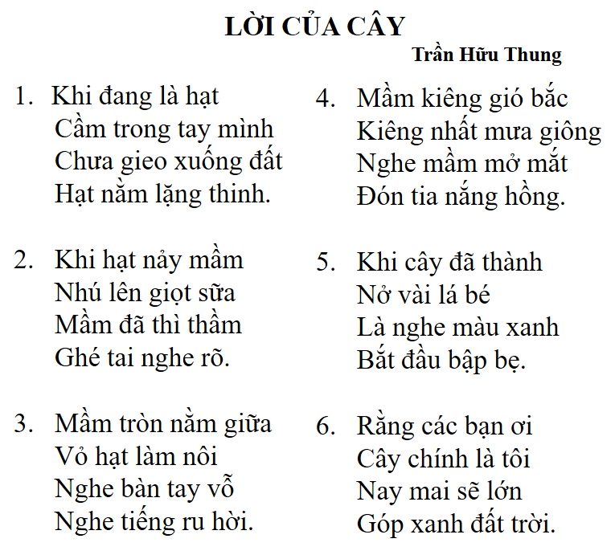
Bài tập 1:
a) Bài thơ trên được viết theo thể thơ nào? Cho biết cách gieo vần của bài thơ.
b) Để miêu tả hạt nảy mầm, trong khổ thơ thứ 2 tác giả đã sử dụng hình ảnh nào? Em có nhận xét gì về hình ảnh ấy?
c) Chỉ ra và nêu tác dụng của (những) biện pháp tu từ được sử dụng trong khổ thơ:
Mầm tròn nằm giữa
Vỏ hạt làm nôi
Nghe bàn tay vỗ
Nghe tiếng ru hời.

Slide 16
a) Bài thơ trên được viết theo thể thơ nào? Cho biết cách gieo vần của bài thơ.
Bài thơ trên được viết theo thể thơ 4 chữ.
Cách gieo vần: vần cách (mình – thinh; mầm – thầm ; giông – hồng; thành – xanh; ơi – trời)
b) Để miêu tả hạt nảy mầm, trong khổ thơ thứ hai tác giả đã sử dụng hình ảnh nào? Em có nhận xét gì về hình ảnh ấy?
Để miêu tả hạt nảy mầm, tác giả đã sử dụng hình ảnh “giọt sữa”.
Đó là một hình ảnh ẩn dụ gợi tả rõ nét màu sắc sinh động, sự khởi đầu căng tràn nhựa sống của hạt mầm bé xíu. Hình ảnh ấy cũng thể hiện sự quan sát thiên nhiên qua lăng kính của một đứa trẻ, đem đến cho người đọc sự cảm nhận về thế giới xung quanh thật diệu kì, lạ lẫm.

Slide 17
c) Chỉ ra và nêu tác dụng của (những) biện pháp tu từ được sử dụng trong khổ thơ:
                “Mầm tròn nằm giữa
                Vỏ hạt làm nôi
                Nghe bàn tay vỗ
                Nghe tiếng ru hời.”
Biện pháp tu từ được sử dụng trong những dòng thơ là nhân hóa “mầm tròn” giống như những em bé biết nằm, biết nghe; hình ảnh so sánh “vỏ hạt – nôi” và điệp từ “nghe”.
Tác dụng: Làm cho việc miêu tả trở nên sinh động và giàu giá trị biểu cảm. Hạt mầm bé nhỏ dường như nhận được rất nhiều sự yêu thương từ vạn vật xung quanh. Vỏ hạt nâng niu, che chở mầm từ bên trong. Điệp từ “nghe” cho thấy sự giao cảm đặc biệt giữa mầm với thế giới xung quanh. Mầm dường như “lắng nghe”, cảm nhận rất rõ sự chờ đợi, vỗ về của đất trời và con người dành cho mình nên siêng năng tích tụ sức sống, chờ ngày “mở mắt” đón chào cuộc sống mới.

Slide 18
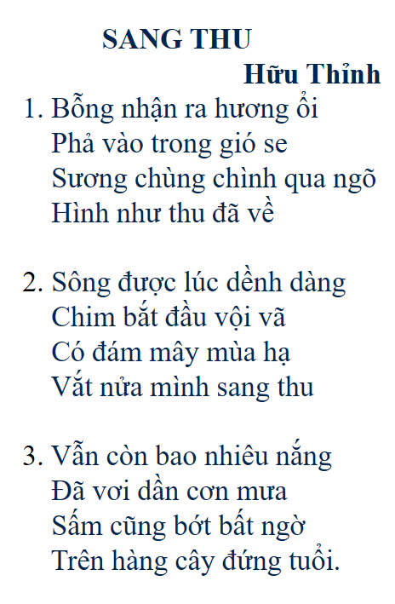
KIỂM TRA 15 PHÚT
a) Bài thơ trên được viết theo thể thơ nào?
b) Giải thích nghĩa của các từ “chùng chình” “dềnh dàng”?
c) Chỉ ra nét độc đáo về cách dùng từ ngữ, hình ảnh và biện pháp tu từ trong hai câu thơ sau:
“Có đám mây mùa hạ
Vắt nửa mình sang thu.”
d) Theo em, từ “bỗng” trong hai dòng thơ sau có thể được thay bằng từ “đã” không? Vì sao?
“Bỗng nhận ra hương ổi
Phả vào trong gió se”
e) Viết đoạn văn (khoảng 6-8 câu) nêu cảm nhận của em về bức tranh thiên nhiên được miêu tả qua bài thơ? (HS về nhà làm)

Slide 19
a) Bài thơ trên được viết theo thể thơ nào?
Bài thơ trên được viết theo thể thơ 5 chữ.
b) Giải thích nghĩa của các từ “chùng chình” “dềnh dàng”?
Nghĩa của từ: “chùng chình”: cố tình chậm lại
“dềnh dàng”: chậm chạp, thong thả
c) Chỉ ra nét độc đáo về cách dùng từ ngữ, hình ảnh và biện pháp tu từ trong hai câu thơ sau:
“Có đám mây mùa hạ
Vắt nửa mình sang thu.”
Nét độc đáo về cách dùng từ ngữ, hình ảnh và biện pháp tu từ trong hai câu thơ:
Sử dụng hình ảnh “đám mây mùa hạ” để miêu tả bước đi của mùa thu: gợi liên tưởng đến thời điểm cuối hạ, đầu thu, chớm thu.
Biện pháp tu từ nhân hoá được thể hiện qua những từ ngữ “vắt nửa mình”: miêu tả sinh động khoảnh khắc giao mùa cực kì ngắn ngủi của thiên nhiên, đem đến cho người đọc cảm nhận thu đến rất nhanh và dường như dư âm của mùa hè chưa kịp tan biến mà đang lẩn khuất, hiện hữu trong buổi đầu thu ấy.

Slide 20
d) Theo em, từ “bỗng” trong hai dòng thơ sau có thể được thay bằng từ “đã” không? Vì sao?
    “Bỗng nhận ra hương ổi
    Phả vào trong gió se”
Trong hai dòng thơ “Bỗng nhận ra hương ổi/ Phả vào trong gió se”, không thể thay thế từ “bỗng” bằng từ “đã” vì:
- Từ “bỗng”: diễn tả một hành động xảy ra một cách tự nhiên, không ngờ, không lường trước được.
- Từ “đã”: biểu thị sự việc/ hiện tượng nói đến xảy ra trước hiện tại hoặc trước một thời điểm nào đó được xem là mốc.
Từ “đã” không diễn tả được sự bất ngờ, ngạc nhiên đầy thú vị của tác giả khi đột nhiên nhận ra sự hiện diện của hương ổi – tín hiệu mùa thu trong không gian. Điều đó chứng tỏ mùa thu chỉ mới chợt đến, đến một cách rất nhanh và đột ngột nên đem đến cảm xúc đầy ngỡ ngàng xen lẫn thích thú của tác giả. Đồng thời đây là bài thơ miêu tả khoảnh khắc chuyển mình sang thu của đất trời nên nếu dùng từ “đã” thì không phù hợp với nội dung chính của toàn văn bản vì từ “đã” lại khẳng định sự hiện diện một cách trọn vẹn của mùa thu trong không gian ấy. Khoảnh khắc chuyển từ hè sang thu vì thế đã hoàn tất nếu dùng từ “đã”; còn ở đây tất cả đều chỉ mới bắt đầu.

Slide 21
e) Viết đoạn văn (khoảng 6-8 câu) nêu cảm nhận của em về bức tranh thiên nhiên được miêu tả qua bài thơ?
Bức tranh thiên nhiên được miêu tả qua bài thơ:
- Bức tranh miêu tả khoảnh khắc đất trời chuyển từ hè sang thu.
- Tác giả đã miêu tả bằng tất cả các giác quan như: thị giác, thính giác, khứu giác,…
- Sự vật được tác giả miêu tả trong trạng thái “động”, tất cả đang ở trong trạng thái lưu luyến mùa hạ, nửa háo hức, xôn xao với sự hiện diện của mùa thu.

